Slide 1


Іваненко Альбіна Миколаївна,
учитель початкових класів Іванівської загальноосвітньої школи І-ІІІ ступенів Кобеляцької міської ради Полтавської області

Slide 2
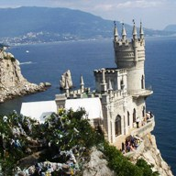
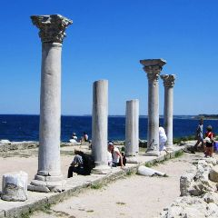
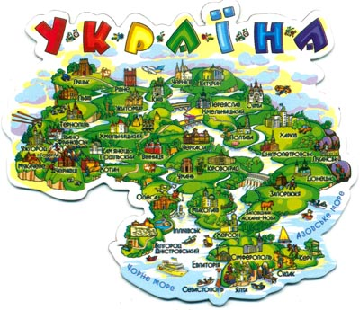
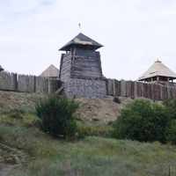
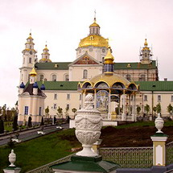
Квест.
Подорож Україною.
Моя країна Україна.

Slide 3

Мета квесту:
дізнатися більше про свою рідну країну, її минуле і сьогодення;
формувати патріотичні почуття, національну свідомість, гідність, приналежність до рідної української землі, українського народу;
вчити працювати з Інтернет ресурсами, здійснювати пошук і відбір потрібної інформації для виконання завдань;
розвивати бажання працювати самостійно, творчо, з’ясовувати невідоме;
виховувати почуття любові до рідної Батьківщини.

Slide 4
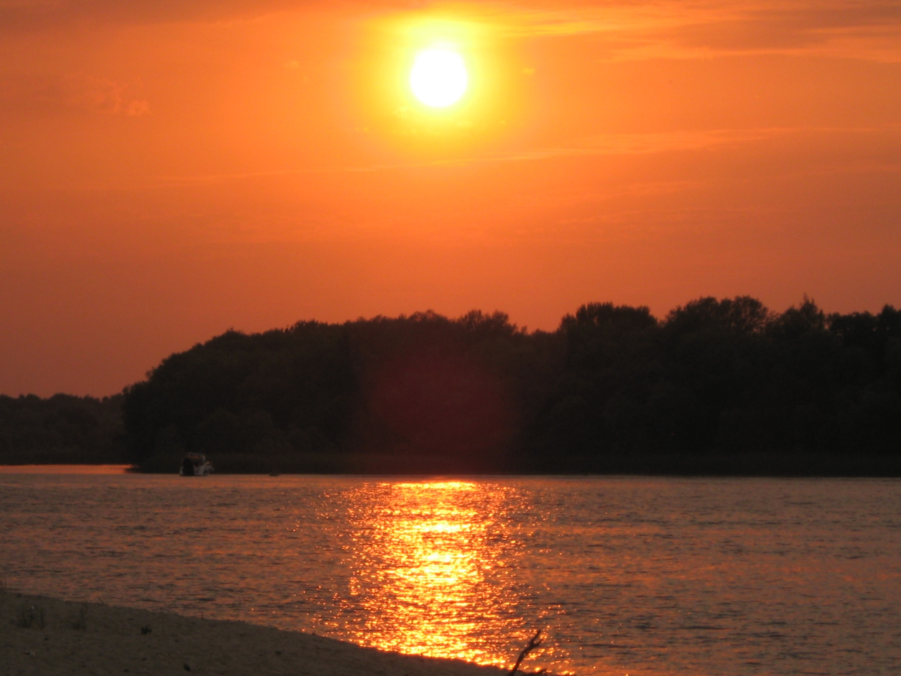
Подорожуй по Україні!
В радості живи!
Розум, фантазію прояви!
Активним і уважним будь,
І про кмітливість не забудь!

Slide 5
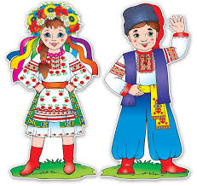
Анаграми
сліоддцькани
Дослідницька
начитпое
Поетична
настоічри
Історична
варожазналь
Розважальна

Slide 6
Зупинки
Дослідницька
Поетична
Історична
Розважальна

Slide 7
Інструкція
Уважно прочитай мету квесту.
2. Ознайомся з ролями, що пропонуються
3. Обери "Ролі" ту діяльність, яка тебе зацікавила.
4. Ознайомся з інструкцією та завданнями що проходження - квесту.
5.Якщо працюєте групою, розподіліть ролі в вашій групі (кожен учасник може виконувати частину завдання).
6.Пройди випробування, які перевірять твоє вміння досягати мети.
7.Створи звіт про виконану роботу ( презентацію, документ), надай вчителеві в електронному вигляді.
8. Якщо у тебе виникнуть труднощі звернися з питаннями до вчителя, батьків, однокласників.
9.Поділися набутим досвідом з іншими учасниками гри.
10. Ознайомся з результатами роботи твоїх
однокласників.

Slide 8
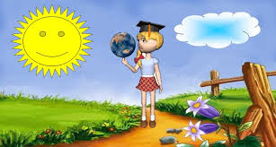



Обираємо собі ролі
Дослідник - досліджує походження географічних назв України.
Поет – пише вірші .
Історик- розповідає про державні символ України
Гуморист - розважальна

Slide 9
Вказівка дослідникам
Роль дослідника дуже
відповідальна і цікава.
Допоможе тобі в твоїй роботі наука топоніміка.
Топоніміка (від др.-грец. Topos - місце і onoma - ім'я, назва) - наука, що вивчає географічні назви.
Правильно пояснити ту чи іншу назву, розкрити її смислове значення і походження – означає отримати важливу інформацію про минуле свого краю. Тож відправляйся у віртуальну подорож в різні куточки нашої Батьківщини .
Результатом твоєї роботи стане словник географічних назв створений в текстовому редакторі WORD.

Slide 10
Ти любиш поезію якщо ти обрав собі цю роль.
Наша Україна – казкова. Це гори та ріки, замки та церкви, це місця, що дихають історією вся ця краса змальована в українських віршах.
У тебе є можливість дізнатись більше про нашу країну, доповнивши вірш.
Тож запрошую тебе у подорож .

Slide 11
Вітаю тебе!
Ти обрав роль історика, значить ти дізнаєшся багато про історію утворення нашої держави.
Для кожної людини, яка щиро любить рідну землю, цікава її історія. Немає нічого прекраснішого за рідний край та рідну землю.
За допомогою Інтернет ресурсів збери відомості про державні символи України , створи презентацію.

Slide 12
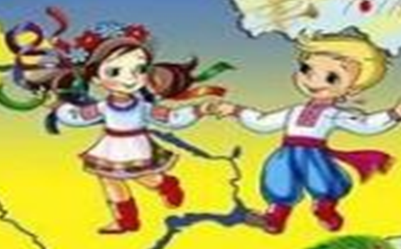
Ти любиш розважатися,
тому і отримав це завдання.
Ти повинен вміти не тільки працювати , але відпочивати, бо рух- це життя.
Тож вперед

Slide 13



Slide 14
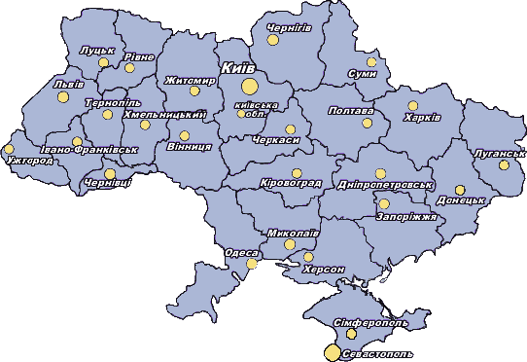
К
Канів
Умань
Коломия

Slide 15





Slide 16

К
Канів
Умань
Коломия

Slide 17
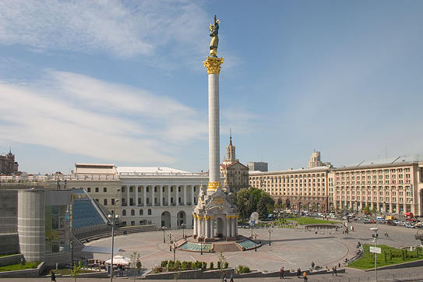

К И Ї В

Slide 18

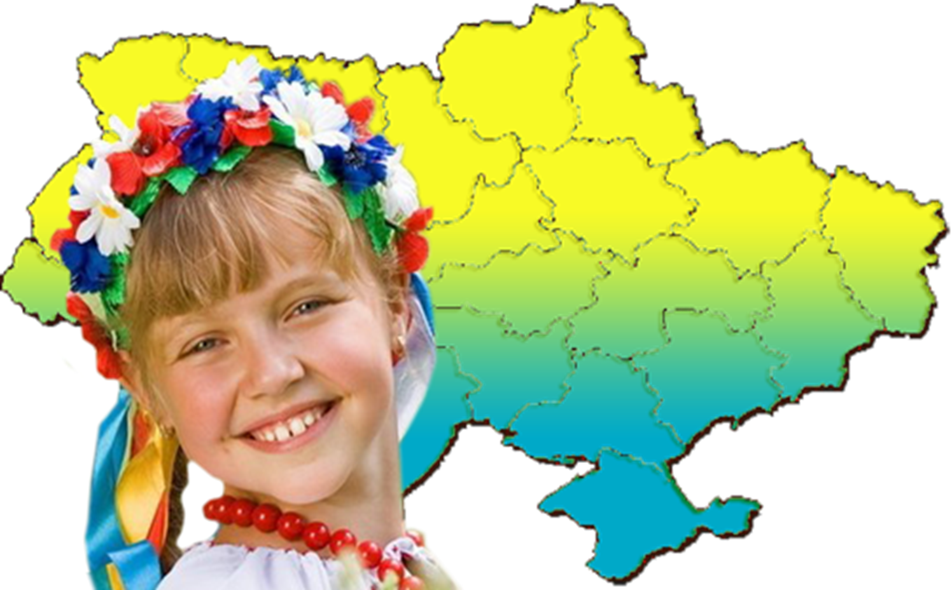







Slide 19


Slide 20





Slide 21

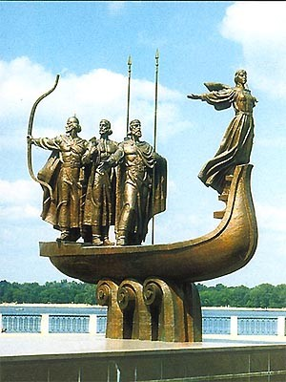
Кий
Щек
Хорив
Либідь

Slide 22
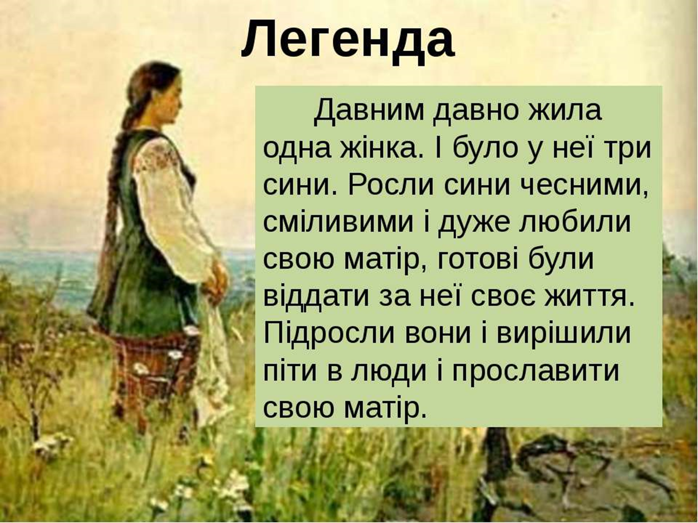
Кий
Щек
Хорив
Либідь

Slide 23
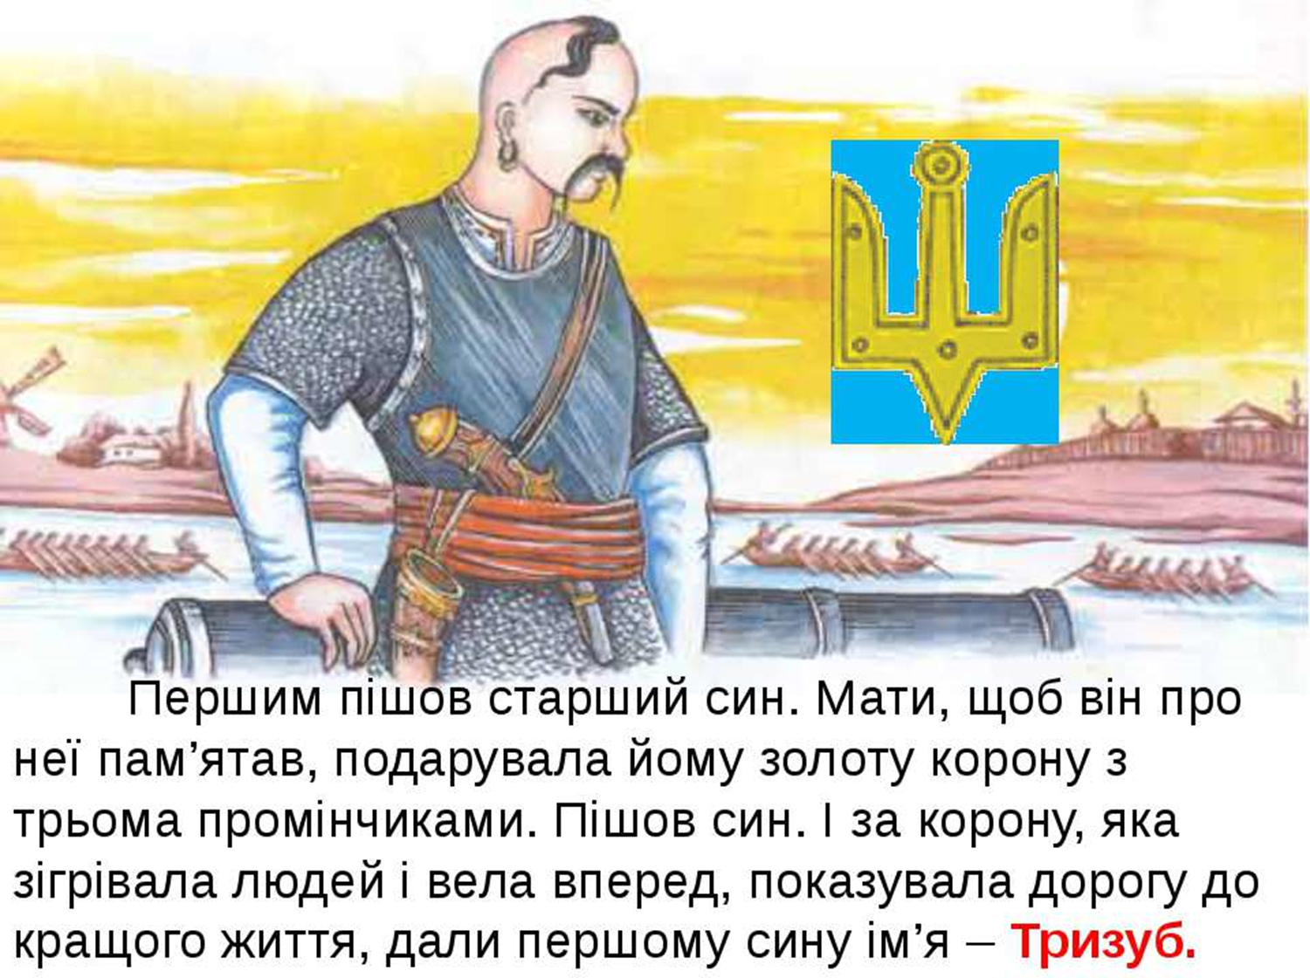
Кий
Щек
Хорив
Либідь

Slide 24

Кий
Щек
Хорив
Либідь

Slide 25
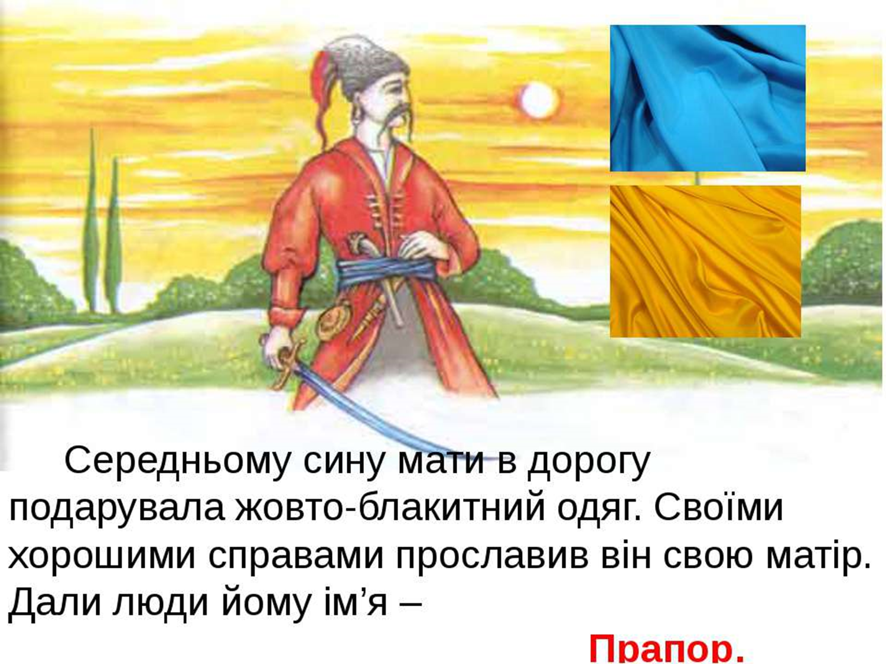
Кий
Щек
Хорив
Либідь

Slide 26

Кий
Щек
Хорив
Либідь
Державний Прапор України затверджений Верховною Радою України 28 січня 1992 р. Це стяг із двох рівновеликих горизонтальних смуг синього і жовтого кольорів

Slide 27
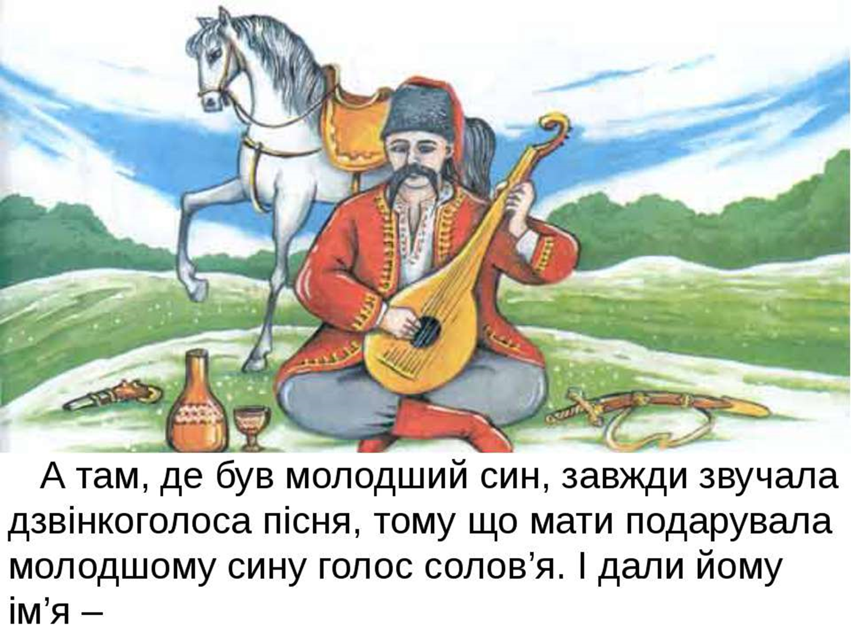
Кий
Щек
Хорив
Либідь

Slide 28

Кий
Щек
Хорив
Либідь

Slide 29
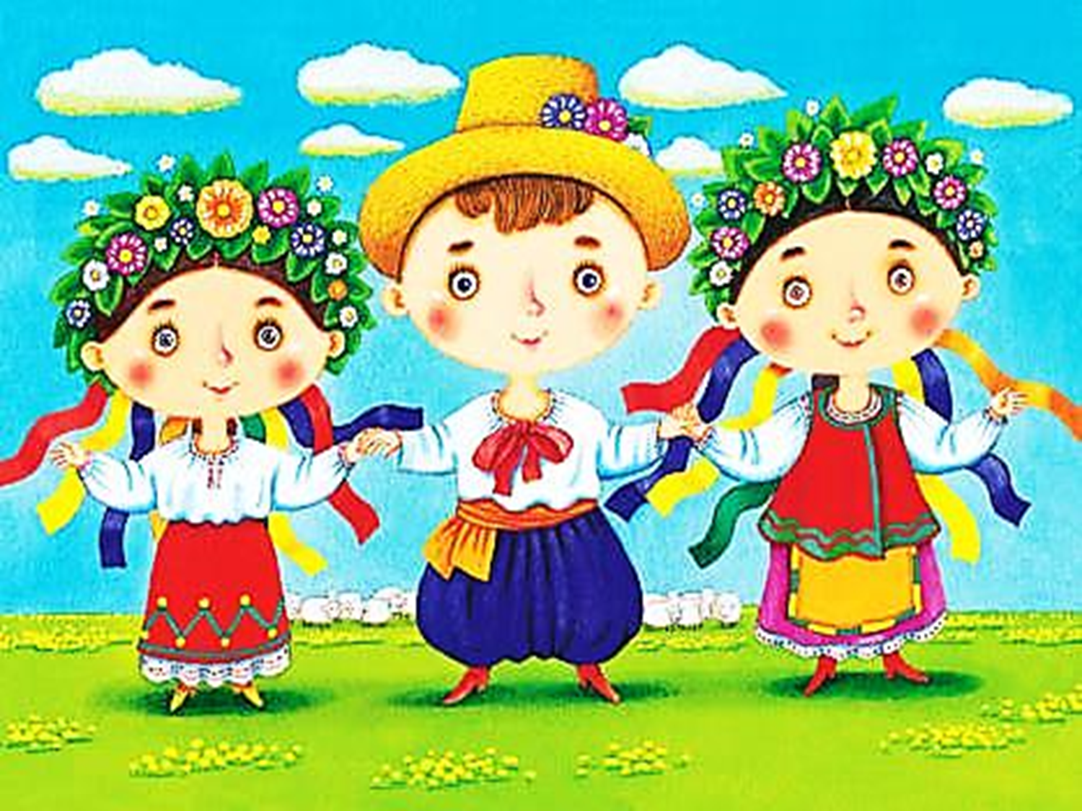
Кий
Щек
Хорив
Либідь

Slide 30
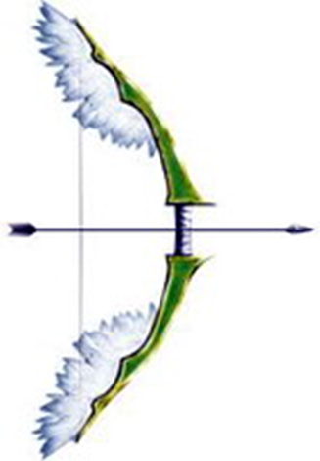
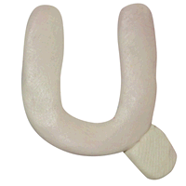
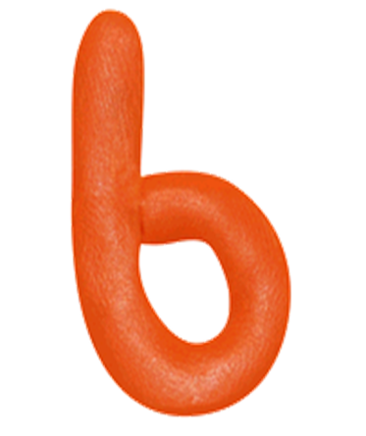


Slide 31
К
Канів
Умань
Коломия

Slide 32
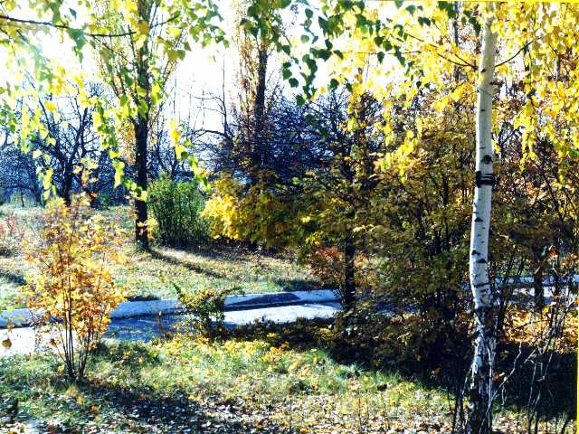
Поетична сторінка
Склади вірш
Ось небо блакитне i сонце в зенiтi!
Моя Україна - найкраща у ... !
Моя Україна - це ліс і озерця,
Безмежні степи i чарiвнi ... .
Красиві пейзажі i гори високі,
Маленькі струмочки i ріки ... .
Міста старовинні i замки прекрасні.
Великі будови і наші, … .
Сади чарiвнi , мальовничиї села.
Моя Україна - це пісня ... .
Це щира, багата, як світ, її мова,
Крилата, така мелодійна, ... .
Її обереги - верба i калина.
Найкраща у свiтi - моя ... .
Бо нам найрiднiша Вітчизна i мати.
То як же нам, дітям, її не …!
Моя Україна - козацька слава!
Така волелюбна i мирна … .
Вона дорога нам, i рідна, i мила.
Бо світ перед нами великий ... .
Вітчизно свята, дорога Україно,
Для кожного з нас ти у свiтi ... .
світі
весела
сучасні
єдина
єдина
чудова
джерельця
кохати
глибокі
відкрила
держава
Україна

Slide 33
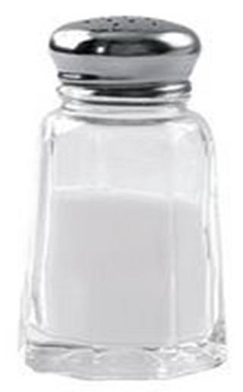



Slide 34
К
Канів
Умань
Коломия

Slide 35
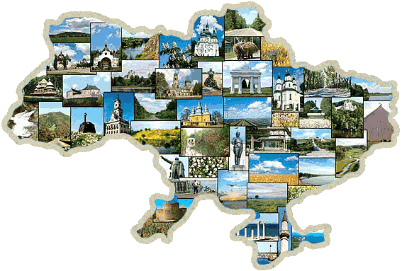
В кожному серці -
Україна!

Slide 36
В кожному серці -
Україна!

